Slide 1
授人以鱼不如授人以渔： 如何支援子女学习21世纪所需的共通能力？
范畴四：促进家校合作与沟通
小学家长教育资源套

Slide 2
大纲
学习21世纪共通能力的重要性
培养子女的慎思明辨能力
培养子女的创造力
培养子女的解决问题能力

Slide 3
学习21世纪共通能力的重要性
21世纪共通能力是指能够适应变化、面对挑战的能力。
这些能力帮助子女不断学习，通过探索、思考、沟通、合作、创新、应变，自我完善、解决问题。
共通能力的种类繁多，能力与能力之间亦有相关相类似的地方。这次活动介绍其中三种能力：
慎思明辨能力
创造力
解决问题能力
Trilling, B., & Fadel, C. (2012). 21st century skills: Learning for life in our times. John Wiley & Sons.

Slide 4
慎思明辨能力的重要性
慎思明辨能力是指处理资料，再通过分析资料而作出结论和决定的能力。慎思明辨能力可以包括：
演绎
分析
推论
评估
解释
自我调整
慎思明辨能力是处理复杂问题和面对未知情况时必要的能力，被学者誉为教育的其中一个最重要的长远目标。
ŽivkoviĿ, S. (2016). A model of critical thinking as an important attribute for success in the 21st century. Procedia-social and Behavioral Sciences, 232, 102-108.

Slide 5
运用问题提升子女的慎思明辨能力
以下两类型问题有什么分别？
今天是星期几？ | 你觉得乘搭什么交通工具去公园比较好？
植物是如何摄取营养的？ | 如果我们一家人要去旅行，哪个地方会最好呢？
哺乳类动物有什么特点？ | 你把零用钱储蓄起来，打算将来怎样使用？
为什么天空是蓝色的？ | （子女看完卡通片后不满意其结局）如果你是作者，你会怎样改写这个结局呢？
恐龙活跃于哪一个时期？ | 你认为电子书与体实书，哪一种更好呢？
Butterworth, J., & Thwaites, G. (2013). Thinking skills: Critical thinking and problem solving. Cambridge University Press.

Slide 6
在日常生活中提升子女的慎思明辨能力
通过问题引导子女思考
「你对这个问题有什么看法？」
「为什么你会有这个看法？」﹙鼓励子女解释﹚
「你的看法反映你重视什么？」﹙帮助子女自我调整﹚
「你从哪里得到这些资料的？这些资料的来源可靠吗？」﹙帮助子女评估资料的准确性﹚
「还有没有其他看法？」﹙帮助子女推论﹚
Browne, M.N., & Keeley, S.M. (1998). Asking the right questions: A guide to critical thinking. Prentice Hall.

Slide 7
在日常生活中提升子女的慎思明辨能力
妈妈：「你觉得乘搭什么交通工具去公园比较好？」
孩子：「搭地铁吧﹗」
妈妈：「为什么？」﹙鼓励子女解释﹚
孩子：「搭地铁最快去到公园。」
妈妈：「原来你觉得最快去到公园最重要。﹙澄清子女重视什么，帮助子女自我调整﹚我们可以到网上查看搭什么交通工具最快去到公园。﹙帮助子女评估数据的准确性﹚」
孩子：「咦﹗原来搭巴士更快﹗」
妈妈：「婆婆会跟我们一起去公园。你觉得我们还可以考虑什么？」﹙帮助子女推论﹚
孩子：「婆婆应该会想坐下来。我们到巴士总站乘车，她就一定有位坐了﹗」
妈妈：「似乎让家人坐得舒服对你来说都很重。﹙澄清子女重视什么﹚」
Browne, M.N., & Keeley, S.M. (1998). Asking the right questions: A guide to critical thinking. Prentice Hall.

Slide 8
在功课学习中提升子女的慎思明辨能力
问题类型 | 例子 | 针对能力
澄清 | 「电子产品」指的是什么？ | 演绎
分类 | 以下哪些是电子产品？哪些是非电子产品？
比较 | 实体书和电子书有什么相同和相异的地方？
总结 | 根据这篇文章，使用电子产品对儿童发展可能有什么好处？又可能有什么坏处？ | 分析
推论 | 除了文章提及的论点，你还可以想出使用电子产品对儿童发展的其他好处和坏处吗？ | 推论
评估 | 这里说两至五岁儿童每天不应该使用多于一小时的电子产品，是建基于什么理据？你觉得这个理据能够支持作者的论点吗？ | 评估
ŽivkoviĿ, S. (2016). A model of critical thinking as an important attribute for success in the 21st century. Procedia-social and Behavioral Sciences, 232, 102-108.

Slide 9
在功课学习中提升子女的慎思明辨能力
问题类型 | 例子 | 针对能力
结论 | 你觉得电子产品对儿童发展是「利多于弊」还是「弊多于利」？ | 解释
解释 | 为什么？
反思 | 你的想法反映你比较重视什么？儿童的身体健康，还是儿童的认知发展？ | 自我调整
故意反对 | 假设你遇到一个专门与你「唱反调」的人，你觉得这个人会提出什么论点，去反对你的结论？你又会怎样回应？
ŽivkoviĿ, S. (2016). A model of critical thinking as an important attribute for success in the 21st century. Procedia-social and Behavioral Sciences, 232, 102-108.

Slide 10
创意思维小练习
目标：请用5条直线连起下面9点。
规则：画线时笔尖不可以离开纸张。

Slide 11
创意思维小练习
目标：请用5条直线连起下面9点。
规则：画线时笔尖不可以离开纸张。

Slide 12
创意思维小练习
目标：请用4条直线连起下面9点。
规则：画线时笔尖不可以离开纸张。

Slide 13
创意思维小练习
目标：请用4条直线连起下面9点。
规则：画线时笔尖不可以离开纸张。

Slide 14
创意思维小练习
目标：请用1条直线连起下面9点。
规则：画线时笔尖不可以离开纸张。

Slide 15
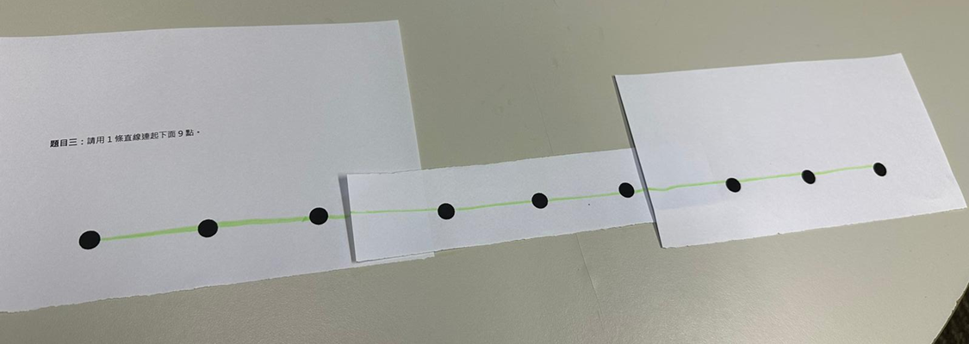
帮助子女打破常规思维
游戏规则只说「画线时笔尖不可以离开纸张」，并没有说不可以将线画出点外，亦没有说不可以撕开纸张。「要在点内画线」和「要保持纸张的完整性」都只是我们的「常规思维」﹗

Slide 16
创造力的重要性
我们经常受「常规思维」所局限。「创造力」就是指打破旧有模式、跳出现有框框来思考和处理问题的能力。
很多人士的成功都建立在出色的创意上。只要能够摆脱「常规思维」，宏观地观察四周的事物，就可能可以产生新的意念和方法出来。
教育局﹙n.d.﹚。《什么是创意思维？》。摘自：https://shorturl.at/cgwBI

Slide 17
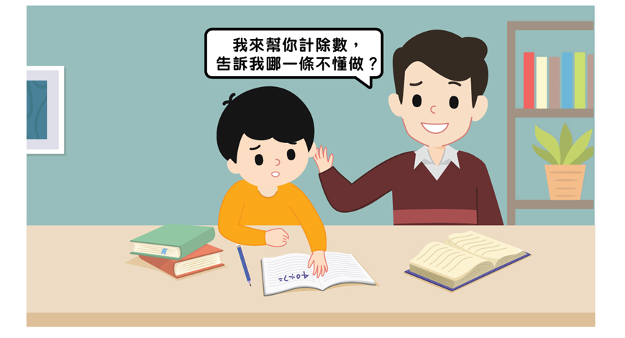
培养子女的创造力
让子女动手做
Faber, A., & Mazlish, E. (2012). How to talk so kids will listen & listen so kids will talk. Simon and Schuster.

Slide 18
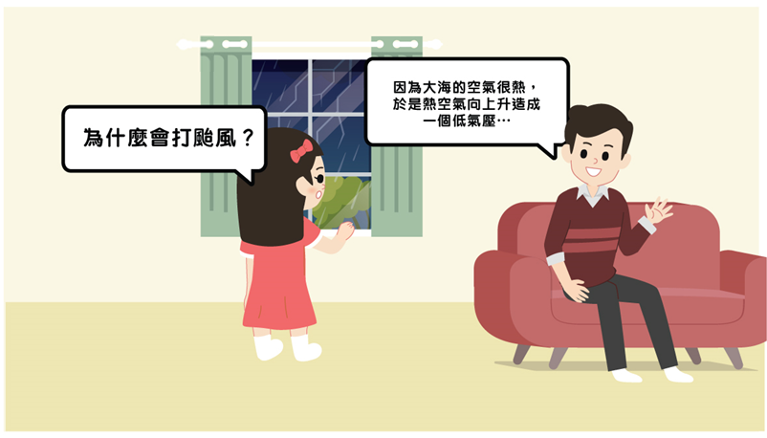
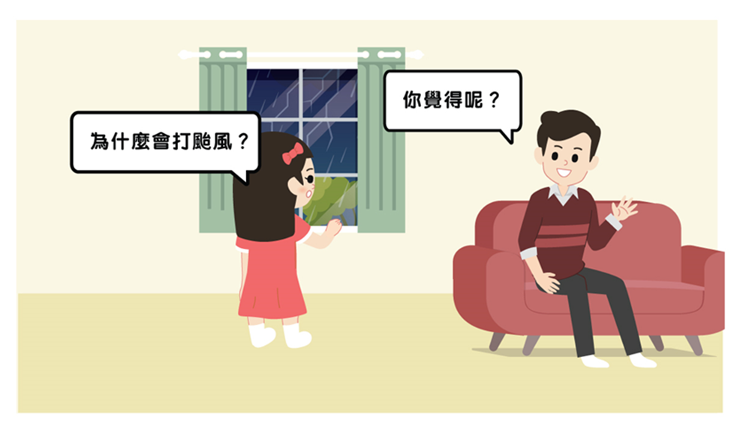
培养子女的创造力
让子女表达想法
Faber, A., & Mazlish, E. (2012). How to talk so kids will listen & listen so kids will talk. Simon and Schuster.

Slide 19
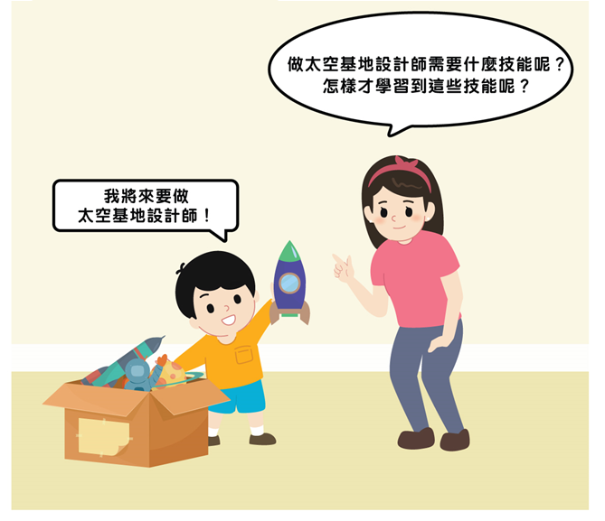
培养子女的创造力
让子女「发梦」
Faber, A., & Mazlish, E. (2012). How to talk so kids will listen & listen so kids will talk. Simon and Schuster.

Slide 20
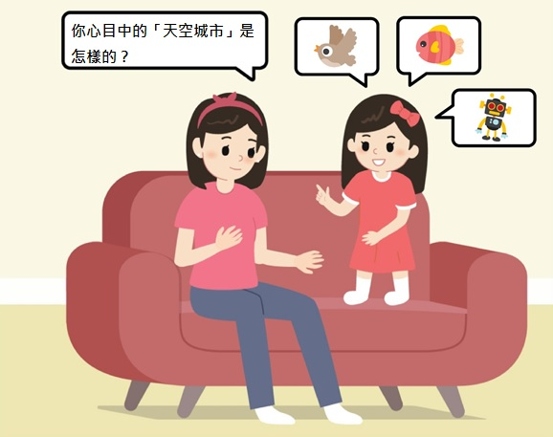
培养子女的创造力
与子女一起「脑力激荡」
Faber, A., & Mazlish, E. (2012). How to talk so kids will listen & listen so kids will talk. Simon and Schuster.

Slide 21
培养子女的创造力
创意思维的障碍
以惯性的方法做事
以惯性的方法思考
认为每个问题只有一个答案
怕出错、怕别人不认同自己
过早对事情作评定
脑力激荡的条件
随意想象
产生大量意念
将意念联系及发展
不作任何批评
记录一切想法
教育局﹙n.d.﹚。《什么是创意思维？》。摘自：https://shorturl.at/cgwBI

Slide 22
培养子女的创造力
体验「脑力激荡」
题目：请运用场面描写手法，幻想你第一次到达「天空城市」时的所见、所闻、所感。
目标：描写当时的环境特点和居民活动，呈现当时的气氛。

Slide 23
培养子女的创造力
「脑图」：将主题写在图中间，然后自由联想，快捷而清楚地把想法以文字或图象记录下来，并以线联系，让想法清晰地像树枝般分散出来。
所见
所见
所闻
环境特点
天空城市
居民活动
所闻
所感
所感
Buzan, T., & Buzan, B. (2002). How to mind map. Thorsons.

Slide 24
培养子女的创造力
「脑图」：将主题写在图中间，然后自由联想，快捷而清楚地把想法以文字或图象记录下来，并以线联系，让想法清晰地像树枝般分散出来。
Buzan, T., & Buzan, B. (2002). How to mind map. Thorsons.

Slide 25
培养子女的创造力
奔驰法(SCAMPER)代表七种改变的方向，能够帮助子女推敲出新颖的想法：
方向 | 定义
1) 代替 (Substitute) | 可以「代替」什么？
2) 结合 (Combine) | 可以与什么「结合」成为一体？
3) 适应 (Adapt) | 能否「适应」、「调整」？
4) 改变 (Modify) | 能否「改变」其意义、颜色、 音效、形式？
5) 其他 (Put to other uses) | 有没有「其他」非传统的用途？
6) 除去 (Eliminate) | 能否「除去」？能否浓缩？能否减少？
7) 重新安排(Rearrange) | 能否「重新安排」原物的排序？
Eberle, B. (1996). Scamper: Games for imagination development. Prufrock Press.

Slide 26
培养子女的创造力
例子：假如智能手机…会有什么后果？
方向 | 例子
1) 代替 (Substitute) | 「代替」了真人互动
2) 结合 (Combine) | 与金钱「结合」成为一体
3) 适应 (Adapt) | 会自动「适应」用家的喜好
4) 改变 (Modify) | 细小到可以放在身体里面
5) 其他 (Put to other uses) | 可以为用家提供食物
6) 除去 (Eliminate) | 能够「除去」充电的需要
7) 重新安排(Rearrange) | 可以让用家走进电子世界里生活
教育局﹙2017﹚。《六式创意思维技巧》。摘自：https://shorturl.at/giyC4。

Slide 27
解决问题能力的重要性
当眼前的客观状态与我们的预期状态有落差时，问题就会出现。
解决问题能力就是指将客观状态和预期状态拉近的能力。能够达到我们的预期状态，就是达到目标，亦即是解决问题。
小至决定午餐吃什么、周末去看电影还是去逛街，大至制定学习计划、决定以什么为终身职业，都可以被称为问题。因为我们几乎每一天都在解决问题，所以解决问题能力是生活的基本技能。
教育局﹙n.d.﹚。《问题解决与创造力》。摘自：https://shorturl.at/iBCKP

Slide 28
培养子女的解决问题能力
例子：子女要做小组汇报，但其他组员似乎都「懒懒闲」，不大肯动手做。子女觉得很烦恼：他不想独自完成所有工作，但又担心如果连他自己都不做的话，全组都会得零分。
「解难四部曲」：

Slide 29
通过协作解决问题
假设子女决定与组员一起协作来解决问题，子女就需要具备协作能力。
协作能力是指能够有效地进行小组工作，并在协作关系中达成共同目标的能力。
教育局﹙2001﹚。《学会学习 - 课程发展路向》。摘自：https://shorturl.at/gnw05

Slide 30
通过协作解决问题
在协作过程中，子女可能要扮演以下角色：
角色 | 工作
1) 主管 | 指引讨论、帮助分工、制定计划、保持进度
2) 鼓励者 | 鼓励组员表达意见，维持组员的关系
3) 记录者 | 澄清想法、制作纪录、回顾决定
4) 代言人 | 代表小组向外界表达想法
5) 秘书 | 收集或分配物资，观察工作进展
6) 评估员 | 评估工作成品的质量
Bennett, N., & Dunne, E. (1992). Managing classroom groups. Simon & Schuster Education.

Slide 31
主管
大家都表达一下意见﹗不如小明先说？
现在我们分工。我觉得工作可以分成三份。我们每人可以主力负责一份。
主管
让我把大家的想法都记录下来﹗我先用脑图将大家的想法表现出来﹗
记录者
代言人
我代表大家将我们组的想法和全班分享一下。
这个想法真好﹗又有创意﹗又可以实行﹗
鼓励者
你们需要访问一个游客？让我替你问问其他组员…
秘书
我们开了一个Google Doc档案，可以在网上轮流修改同一份文件。
评估员
我们的进度很好呀﹗比预定时间早了完成﹗

Slide 32
通过协作解决问题
假设子女决定与组员一起分工协作，子女可以运用「工作流程看板」，令分看板工更透明更具体。
「工作流程看板」包括以下项目：
工作
负责组员
预计完成日期
进度：未开始、进行中、已完成
实际完成日期
遇到问题吗？
打算如何解决？
Sugimori, Y., Kusunoki, K., Cho, F., & Uchikawa, S. (1977). Toyota production system and kanban system materialization of just-in-time and respect-for-human system. The International Journal of Production Research, 15(6), 553-564.

Slide 33
培养子女的解决问题能力
「工作流程看板」例子：
Sugimori, Y., Kusunoki, K., Cho, F., & Uchikawa, S. (1977). Toyota production system and kanban system materialization of just-in-time and respect-for-human system. The International Journal of Production Research, 15(6), 553-564.

Slide 34
总结
21世纪共通能力包括：慎思明辨能力、创造力、解决问题能力
如何培养子女的解决问题能力？
运用「解难四部曲」
运用「工作流程看板」
帮助子女明白主管、鼓励者、 纪录者、代言人、秘书和评估员的工作
如何培养子女的慎思明辨能力？
多问问题
引导思想
如何培养子女的创造力？
帮助子女打破常规思维
让子女动手做、表达想法、「发梦」和运用「脑力激荡」、「脑图」和「奔驰法」
帮助子女适应
变化、面对挑战

